Slide 1

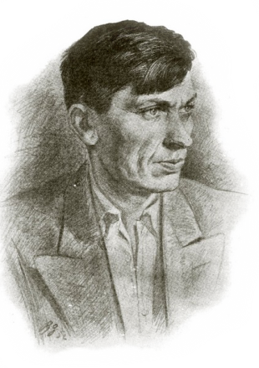

ЦЕНТРАЛИЗОВАННАЯ СИСТЕМА
МАССОВЫХ БИБЛИОТЕК Г. ХАБАРОВСКА
Биография
Фотографии
Архивные документы
«Его именем названа наша библиотека»
П.С. Комаров
Выход

Slide 2
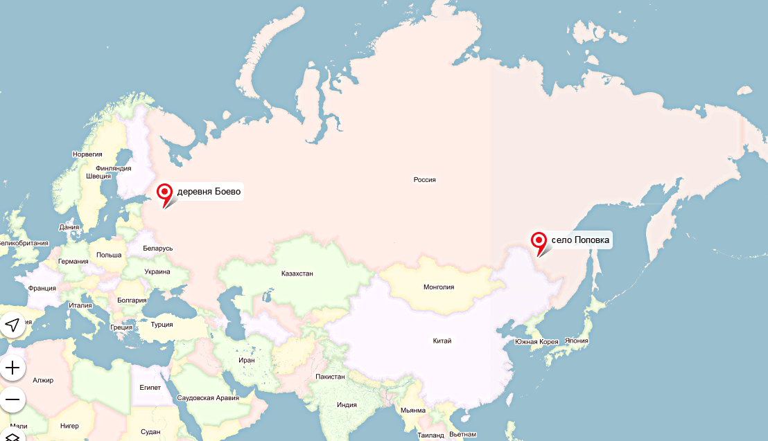

Петр Степанович Комаров родился
12 июля 1911 года в деревне Боево Крестецкого уезда Новгородской губернии. Его отец был рабочим Кулотинской брезентной фабрики,
мать – сотрировщичей писчебумажной
фабрики в Парахино. «В 1918 году, - писал в автобиографии Петр Комаров, - когда в наших местах начался голод, семья переселилась на Дальний Восток – в деревню Поповку
Свободненского района. Здесь стали заниматься сельским хозяйством». На переезд семью
Комаровых, как и многих других переселенцев, поманил слух о пустующей на Дальнем Востоке «свободной» земле. Но эту землю надо было ещё «поднимать» - раскорчевывать и осушать,
буквально отвоёвывать у тайги и болот.
В 1921 году умер отец Комарова, семья лишилась главного кормильца. «Надежды на то, что нам
удастся по-настоящему окорениться на новом
месте, рухнули окончательно. Жили с хлеба на квас,
с огромным трудом обрабатывая полдесятины земли».
«В детстве я любил перечитывать рассказы мореплавателей о летучих рыбах, проносящихся над палубами судов, о загадочном индийском анабасе, умеющем ползать по суше и даже залезать на стволы прибрежных пальм. Мне досадно было, что ни в Зее, где я летними вечерами пропадал с удочкой, ни в других дальневосточных реках, на берегах которых я жил, не было таких диковинных рыб. Но позднее мне уже не приходилось сожалеть об этом, когда я лучше познакомился с обитателями наших рек и озер. И у нас на Дальнем Востоке
есть рыбы, способные ещё
не такими повадками
вызвать изумление!..»
НАЗАД
ВПЕРЁД

Slide 3


В четырнадцать лет Петр Комаров вступил в комсомол, который отправил его учиться в школу крестьянской молодежи в городе свободном. Из свободного Комаров уехал в Благовещенск продолжать учёбу в Амурском сельскохозяйственном техникуме на отделении полеводства. Будущий поэт готовился стать агрономом. Но его судьба сложилась по-иному.
Ещё подростком Пётр Комаров пробовал писать.
В печати первые стихотворения стали появляться с 1926 года. Из техникума он посылал стихи, заметки и статьи в краевую газету «Набат молодёжи». Редакция газеты нуждалась в сотрудниках и комсомол отозвал Комарова со второго курса техникума на работу в газете.
В декабре 1929 года в редакцию «Набата молодёжи» явился рослый широкоплечий паренёк в барсучьей ушанке и расшитых унтах, с шапкой густых тёмных волос и живыми карими глазами, осещавщими смуглое выразительное лицо. Это и был «Петро Комаров», как все по-дружески стали называть нового работника редакции. Через год его назначили ответственным секретарём редакции, потом заместителем редактора. Параллельно с работой, Комаров учился на заочном отделении Коммунистического института
журналистики имени «Правды».
«Стихи начал писать рано, как только обучился грамоте».
НАЗАД
ВПЕРЁД

Slide 4
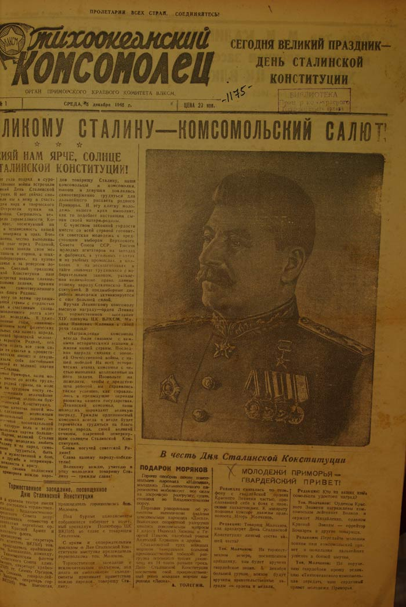


С 1933 года стал выходить литературно-художественный альманах «На рубеже», позже преобразованный в журнал. В журнале, краевых газетах и издательствах работали молодые хабаровчане писатели и прозаики: Д. Нагишкин, Н. Рогаль, Р. Агишев, Ю. Шестакова, И. Машуков и др. В Хабаровске, в молодёжной литературной группе при газете «Тихоокеанский комсомолец», состоялся в начале тридцатых годов и Пётр Комаров. Позднее, служа в армии, он был в группе молодых поэтов ОКДВА, печатавшихся в газете «Тревога», а вернувшись, работал в журнале «На рубеже».
НАЗАД
ВПЕРЁД

Slide 5
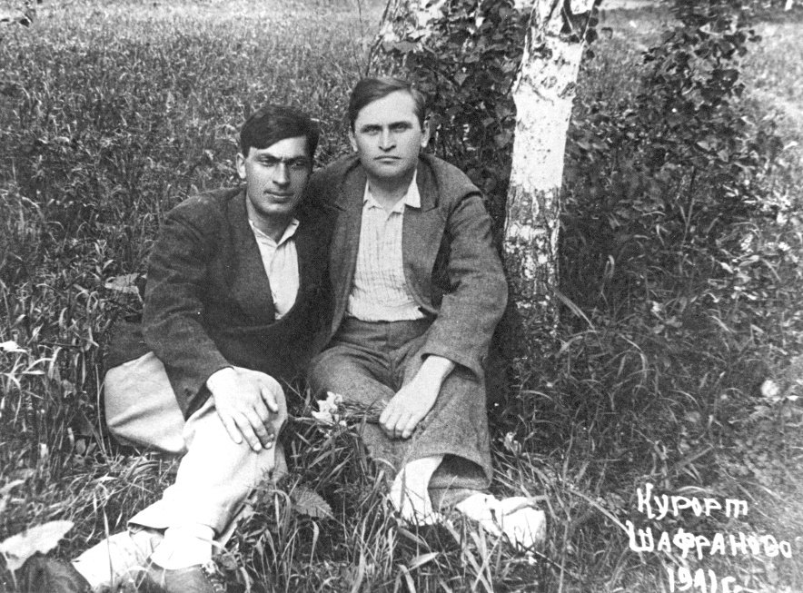
В мае 1941 года, в связи с обострением болезни лёгких, Пётр Комаров поехал в отпуск в казахстан, на курорт «Шафраново». Но отдохнуть было не суждено –
22 июня разразилась война. Поэт возвращается в Хабаровск. С началом воынй много дальневосточников ушло на фронт, но Комарову отказали: не позволяло здоровье, он давно был снят с военного учёта.
16 июля 1941 года в газете «Тихоокеанская звезда» появились его первые два стихотворных лозунга. С этого дня –
в течении многих месяцев войны –
на страницах хабаровских газет печатались рифмованные лозунги и призывы, подписи к карикатурам, сатиритческие, агитационные и лирические стихи Петра Комарова. Работа была напряжённая и её итогом стали первые военные сборники «Время бесстрашных»
и книга сатирических стихов «Как прусак попал в просак», серия иллюстрированных агитплакатов и листовок.
«Большинство моих книг, как можно заметить, издано в годы Великой Отечественной войны. Работал я в эти годы много и напряжённо, и
удивляюсь, откуда только
брались силы».
НАЗАД
ВПЕРЁД

Slide 6
В первом военном сборнике Петра Комарова «Время бесстрашных» большое место занимали стихи о боевых действиях советских войск, отражавших натиск врага. Стихи выражали их преданность Родине, ненависть к захватчикам, веру в свою победу. Эти чувства владели всем народом и поэт передал их, ведь они были и его чувствами тоже. Уже потом в сюжетных стихах: «Хлопец» - о юном колхознике партизане, «Наташа» - о медсетсре, «Возмездие» - о старике, мстящем за злодеяния гитлеровцев, поэт попытался обрисовать то, что происходило на фронте.
Оставшийся в тылу поэт пытался изобразить фронтовые события не являясь прямым их участником и через какое-то время решил, что необходимо писать и о тружениках тыла.
Трудовой подвиг своих земляков в годы войны поэт осмысливал как продолжение героической борьбы русского народа за освоение и защиту земель своей Родины. Пётр Комаров обращался к трудному и гордому прошлому Сибири и Дальнего Востока. В цикле стихов «На краю России», в «Сибирской легенде», в поэме «Серебряный кубок», а позже –в главах романа «Владимир Атласов» - он оживлял образы первооткрывателей края.
«Ведь это то, что рядом со мной, перед моими глазами, о чём я могу написать лучше».
НАЗАД
ВПЕРЁД

Slide 7
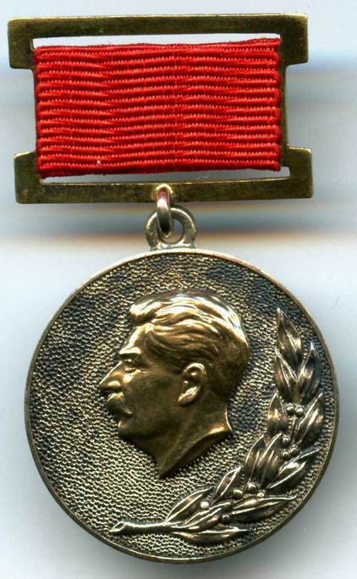
Военные действия происходили теперь совсем рядом, в непосредственной близости от Хабаровска. Невзирая на болезнь лёгких, изнурявшую его, Комаров в августе 1945 года выехал в качестве корреспондента Хабаровского краевого отделения ТАСС в районы Манчжурии, расположенные в радиусе действий 1-ого и 2-ого Дальневосточных фронтов Советской Армии. За месяц с лишним поэт побывал в городах Муданьцзяне, Нингуте, Дуньхуа, Харбине
и окрестных сёлах.
Творческим итогом этой поездки стал цикл патриотических стихов «Манчжурская тетрадь» - первый из трёх его стихотворных циклов, удостоенных Сталинской премии.
Строителям железных дорог Дальнего Востока был посвящён второй цикл стихотворений поэта, так же удостоенный Сталинской премии.
НАЗАД
ВПЕРЁД

Slide 8
В конце войны Пётр Комаров начал работу над историческим романом в стихах «Владимир Атласов». «…Даже Пушкина увлекала дальневосточная тема. Его пленил образ «камчатского Ермака», как он называл Владимира Васильевича Атласова. Пушкин подробно законспектировал классическое «Описание земли Камчатской», составленное Степаном Крашенниковым…»
Эту книгу и её пушкинский конспект читал Пётр Комаров, изучая историю открытия Атласовым Камчатки. Комаров показывает простых людей из народа, стремление казаков к освоению новых земель и укреплению русского государства. Этот роман оценивает исторические события с позиций современности, раскрывает значение подвига русских землепроходцев, открывших земли, на которых сейчас живут русские люди.
В это же время Комаров начинает работу над поэмой «Живая вода», которая описывает настоящее. К сожалению, поэма «Живая вода» и роман об Атласове остались не законченными. Резко обострившаяся болезнь приостановила работу поэта над этими произведениями.
НАЗАД
ВПЕРЁД

Slide 9
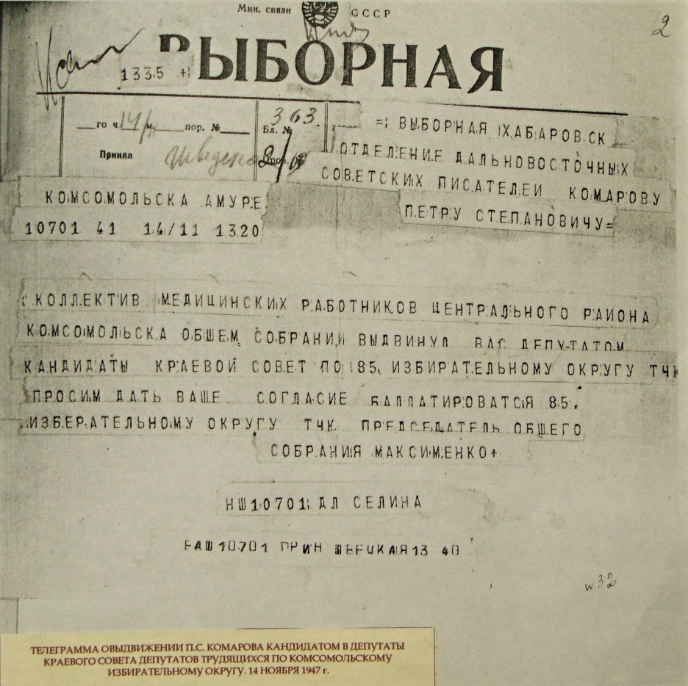
В 1947 году жители города Комсомольск-на-Амуре выдвинули Петра Комарова кандидатом в депутаты Хабаровского краевого Совета.
На предвыборных собраниях поэта поддерживали
и очень тепло встречали.
«Произведения поэта одинаково любят и взрослый читатель, и наша молодёжь. В дни Великой Отечественной войны его поэзия вдохновляла рабочих и колхозников Дальнего Востока на героический
труд. И сейчас она делает большое дело – окрыляет нашу молодёжь, укрепляет их любовь к своему краю».
(Директор средней школы Е. Голубенко)
НАЗАД
ВПЕРЁД

Slide 10
В последние месяцы жизни поэт сосредоточился на теме борьбы за мир. В годы войны он много работал в русле поэтической сатиры против фашистских захватчиков. Этот опыт был полезным для его следующего цикла «Факельщики войны». Вместе с художником В. Павчинским поэт задумал большой иллюстрированный цикл сатирических стихов об англо-американских зачинщиках новой агрессии. Работа над циклом шла в 1948 году в санатории «Мухинка» около Благовещенска. Поэт был тяжело болен, но не оставлял работы над стихами.
«И сейчас в постели
я не имею права жаловаться на жизнь. Прожил я её хорошо и честно, и пока ясная моя голова – буду писать
стихи».
До самого конца жизни Петр Комаров не оставлял работу над стихами. За несколько дней до смерти, он в основном завершил подготовку двух новых своих книг: «Зелёный пояс – для издания в Хабаровске, «Стихи и поэмы» - в Иркутске.
НАЗАД
НА ГЛАВНУЮ

Slide 11
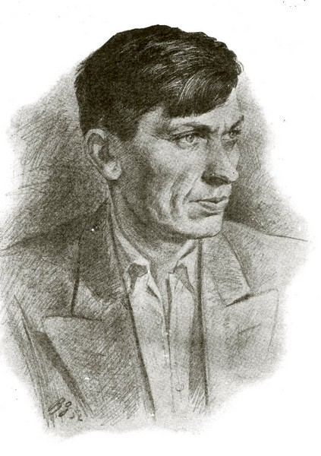
Портрет П. Комарова работы В.Г. Зуенко
ВПЕРЁД
НА ГЛАВНУЮ

Slide 12
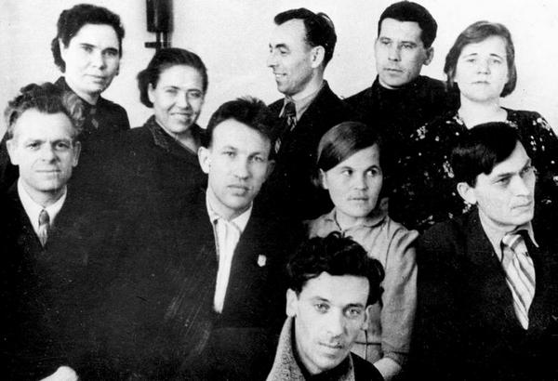
40-е годы. Дальневосточные литераторы и сотрудники редакции газеты Тихоокеанская звезда.
НАЗАД
ВПЕРЁД
НА ГЛАВНУЮ

Slide 13
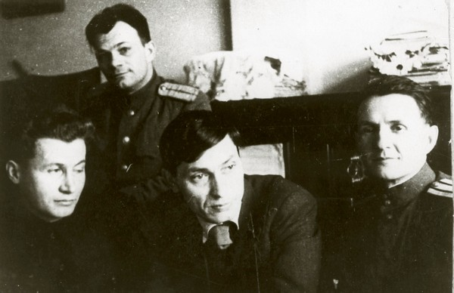
В.Ажаев, П. Комаров, Г. Марков, С. Смоляков
НАЗАД
ВПЕРЁД
НА ГЛАВНУЮ

Slide 14
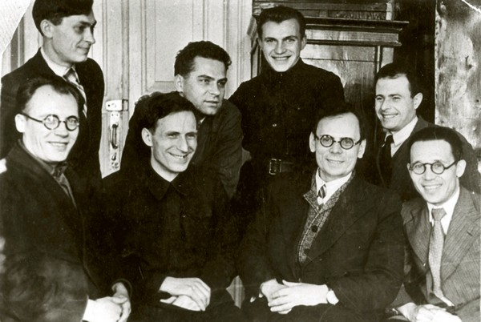
Комаров, Ермаков, Драчинский - сотрудники КрайТАСС
НАЗАД
ВПЕРЁД
НА ГЛАВНУЮ

Slide 15
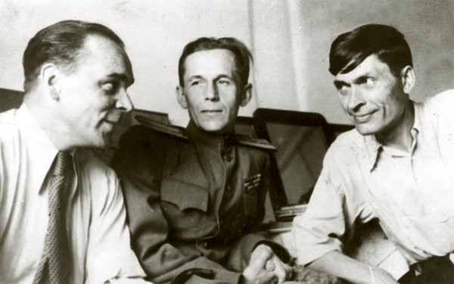
Сугробкин, Тельканов, Комаров
НАЗАД
ВПЕРЁД
НА ГЛАВНУЮ

Slide 16
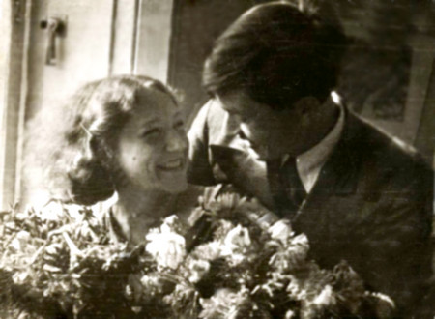
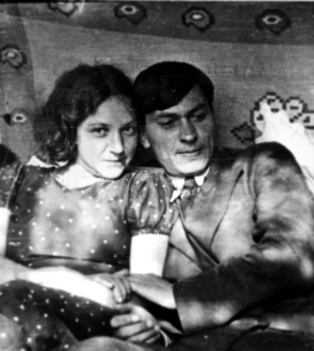
П.С. Комаров с женой Ниной Яковлевой
НАЗАД
ВПЕРЁД
НА ГЛАВНУЮ

Slide 17
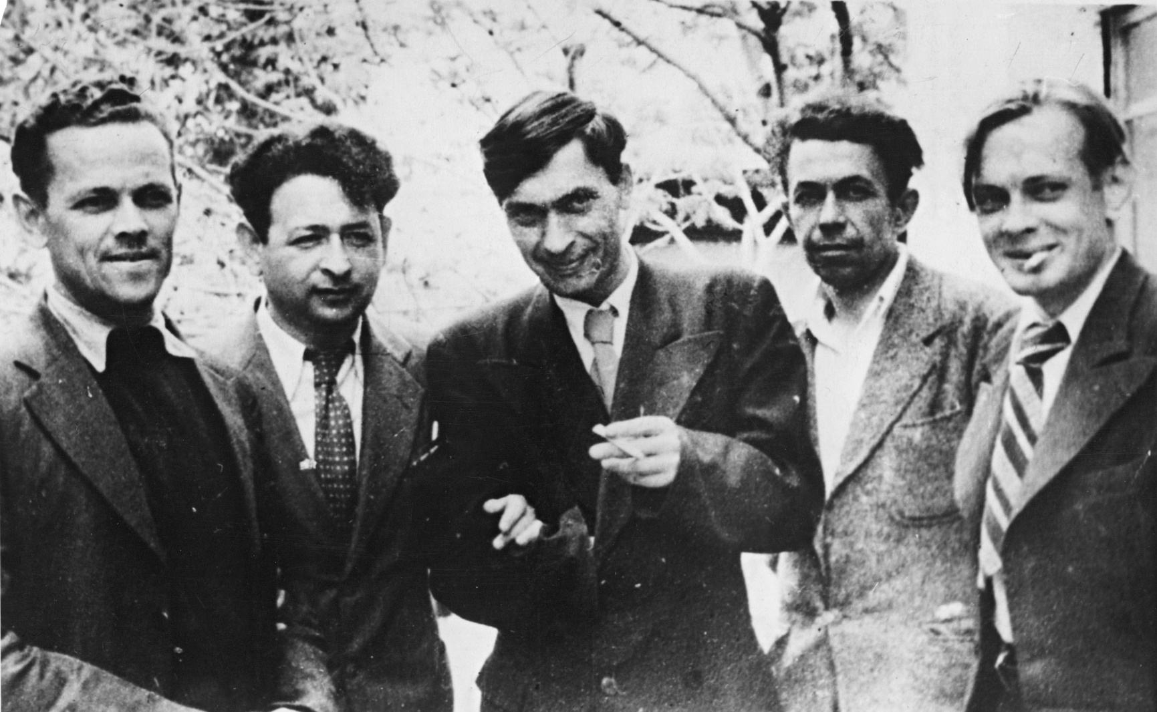
НАЗАД
ВПЕРЁД
НА ГЛАВНУЮ

Slide 18
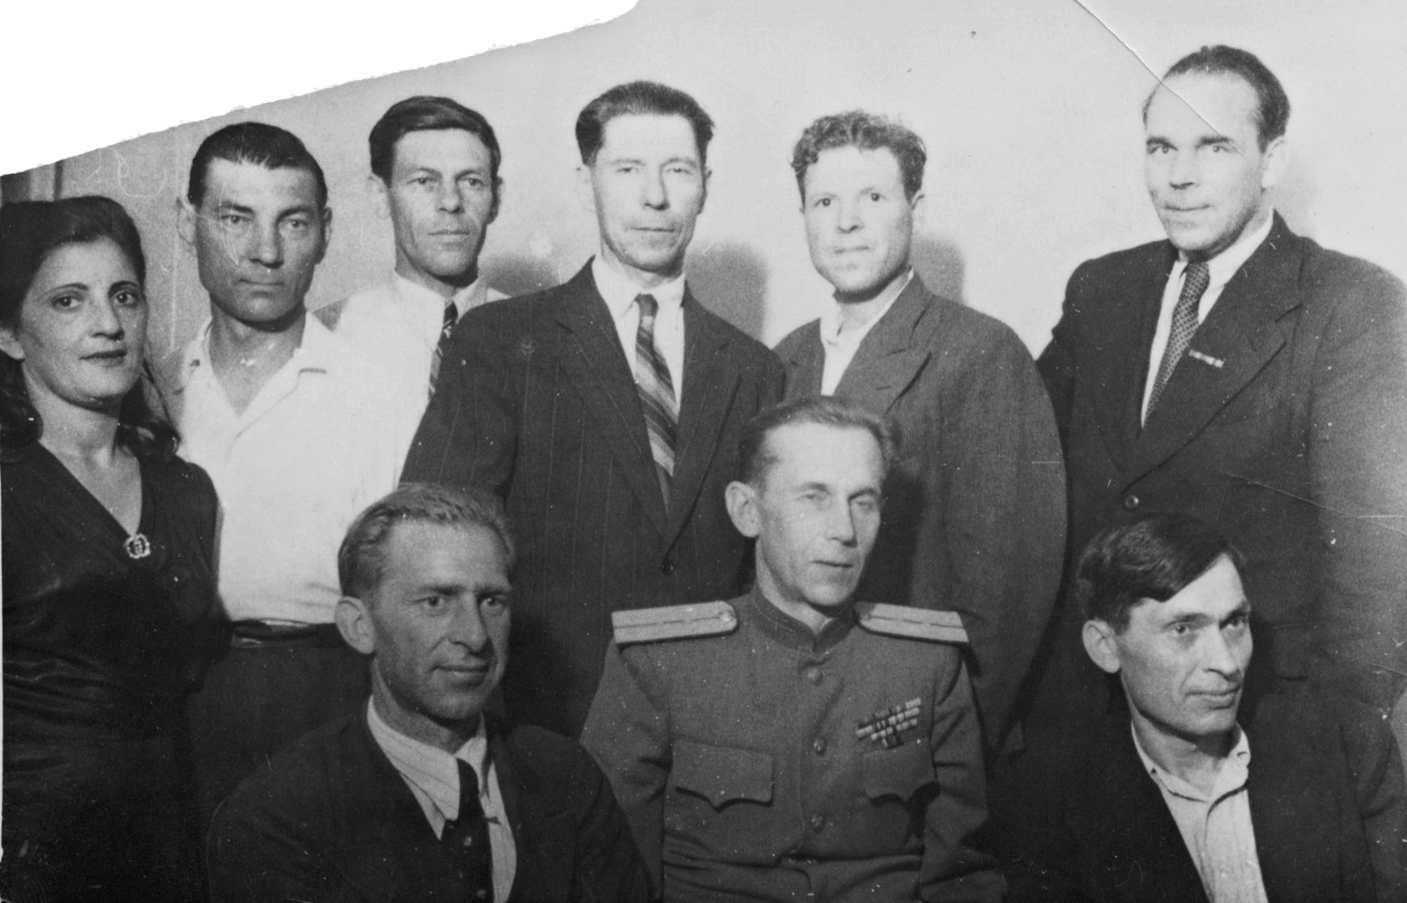
НАЗАД
ВПЕРЁД
НА ГЛАВНУЮ

Slide 19

НАЗАД
ВПЕРЁД
НА ГЛАВНУЮ

Slide 20
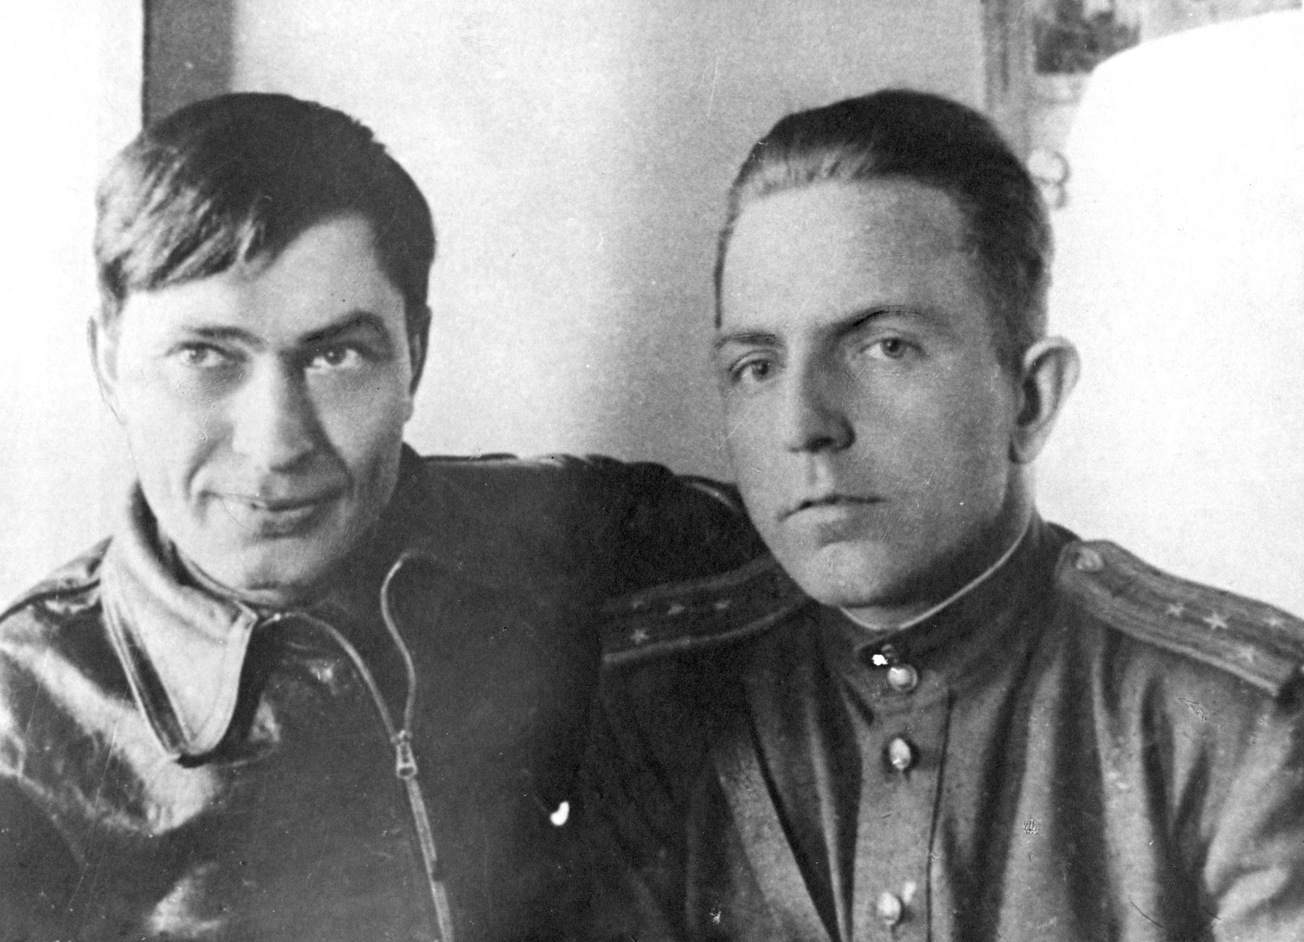
НАЗАД
ВПЕРЁД
НА ГЛАВНУЮ

Slide 21
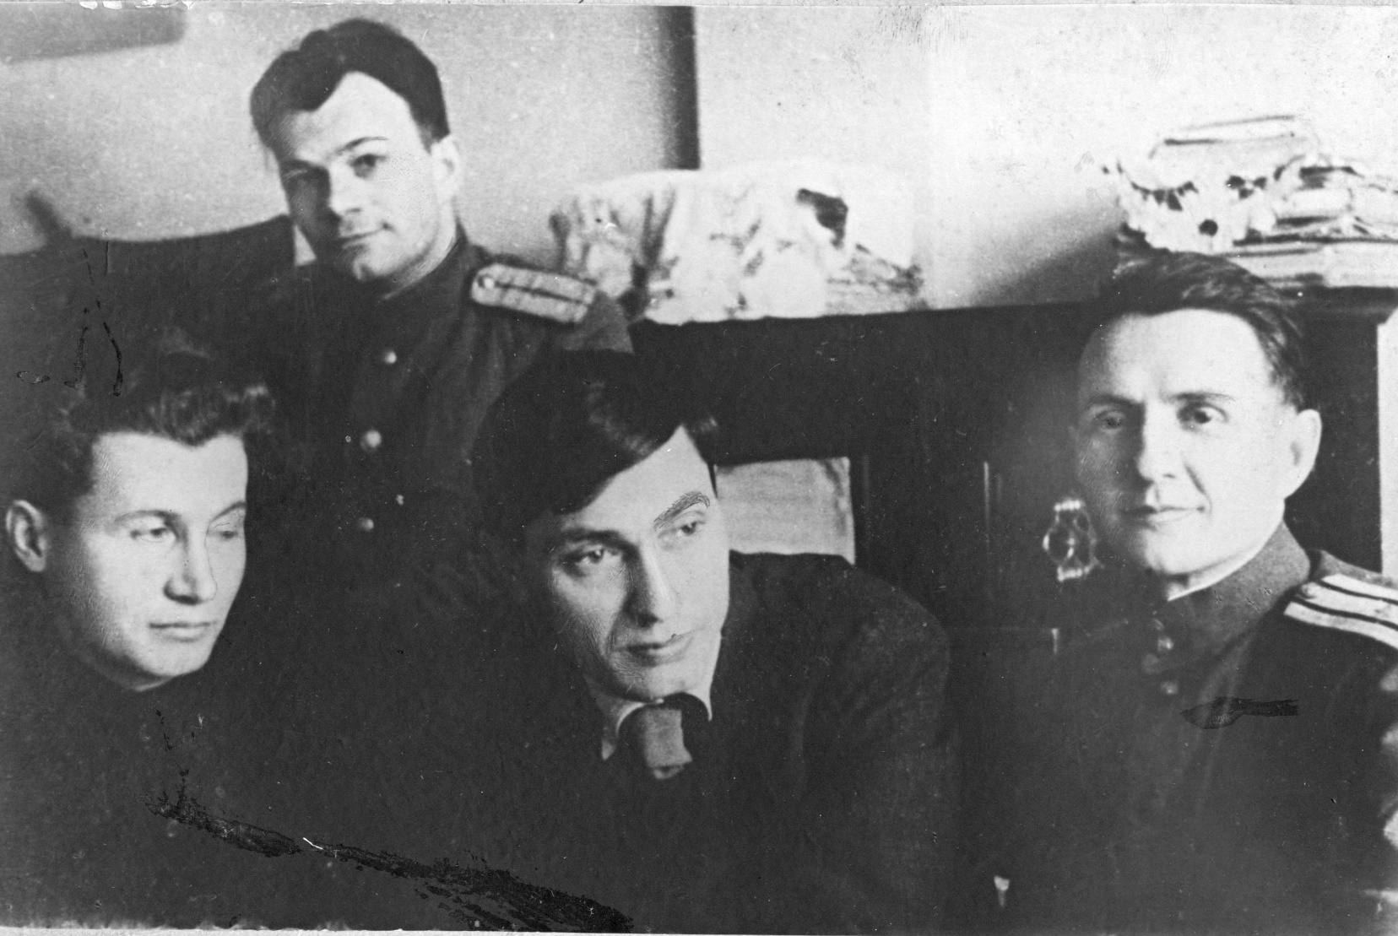
НАЗАД
ВПЕРЁД
НА ГЛАВНУЮ

Slide 22
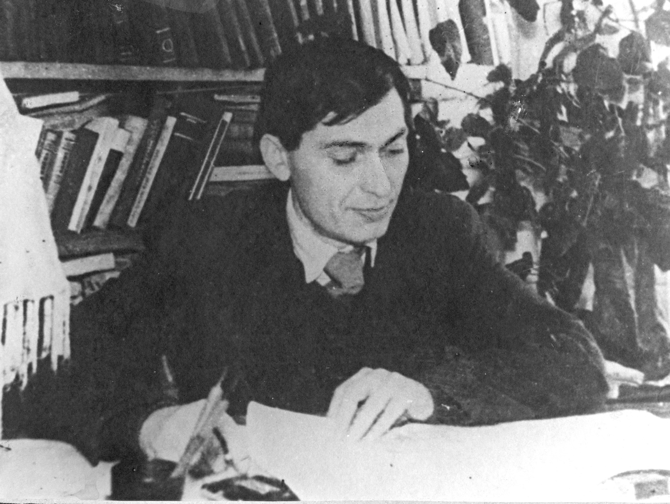
НАЗАД
ВПЕРЁД
НА ГЛАВНУЮ

Slide 23
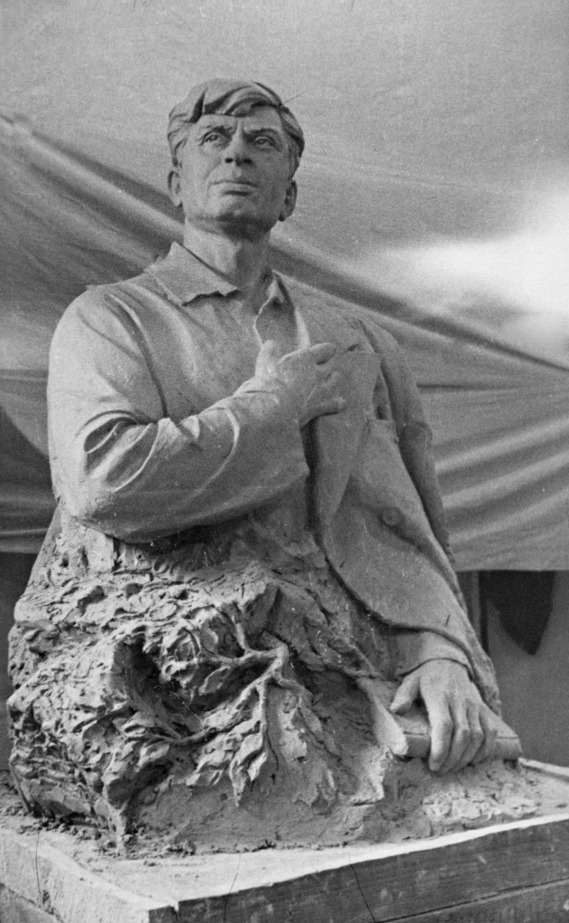
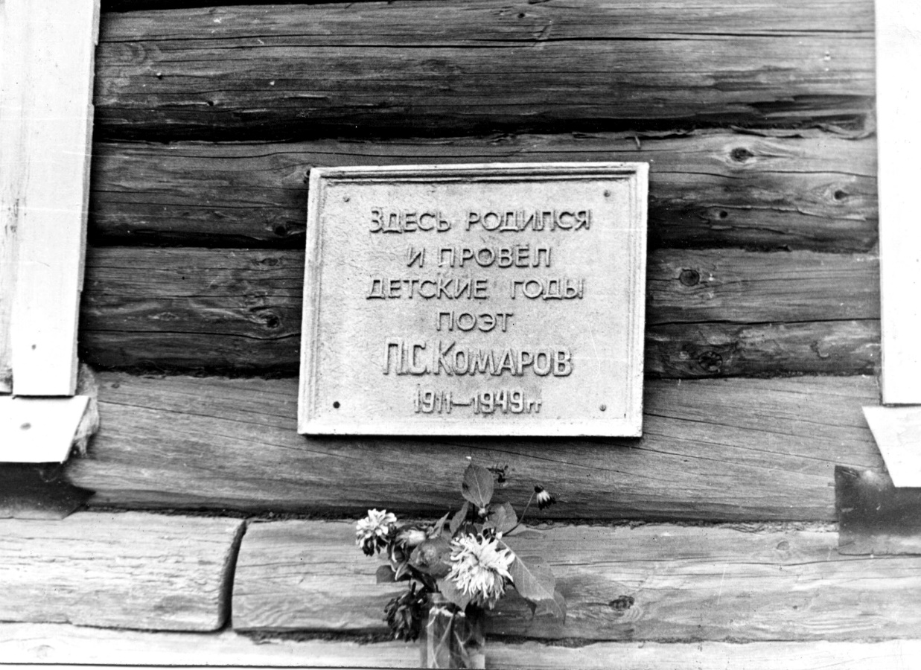
НАЗАД
ВПЕРЁД
НА ГЛАВНУЮ

Slide 24
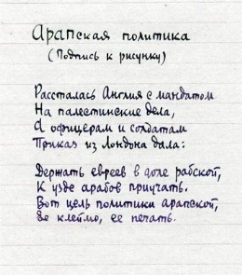
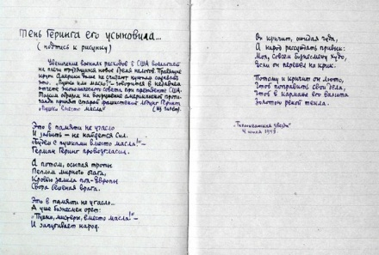
Тетради П.С. Комарова
НАЗАД
ВПЕРЁД
НА ГЛАВНУЮ

Slide 25
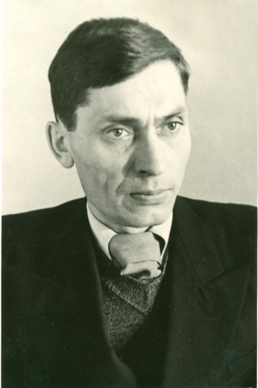
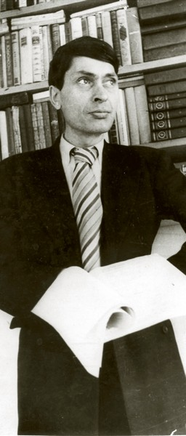
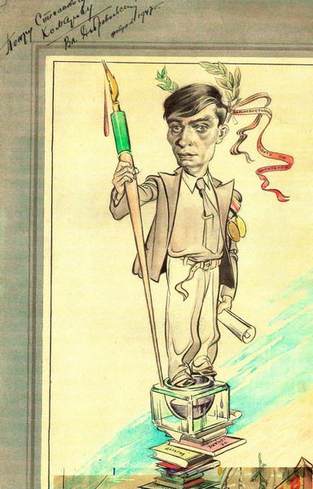
НАЗАД
НА ГЛАВНУЮ

Slide 26
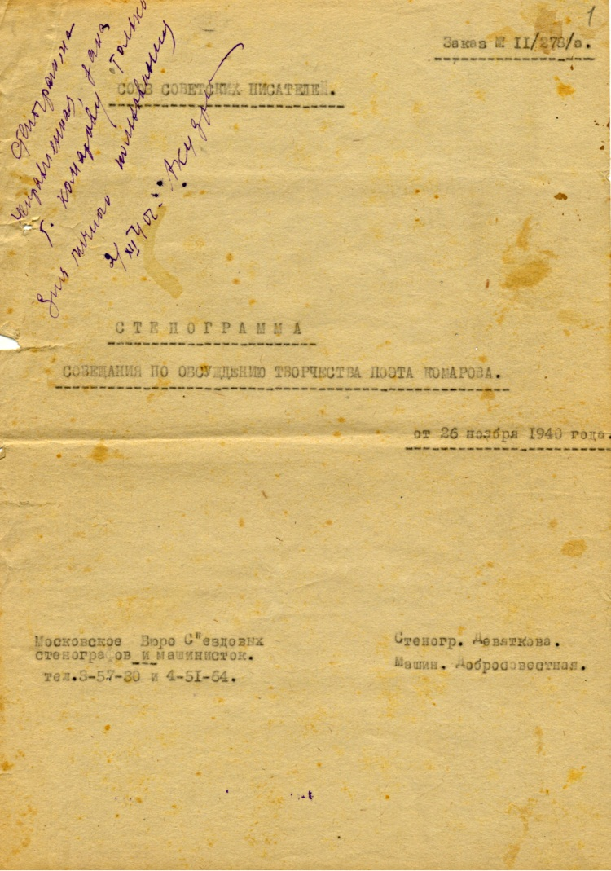
Союз советских писателей
СТЕНОГРАММА
СОВЕЩАНИЯ ПО ОБСУЖДЕНИЮ ТВОРЧЕСТВА ПОЭТА КОМАРОВА
От 26 ноября 1940 года
ВПЕРЁД
НА ГЛАВНУЮ

Slide 27
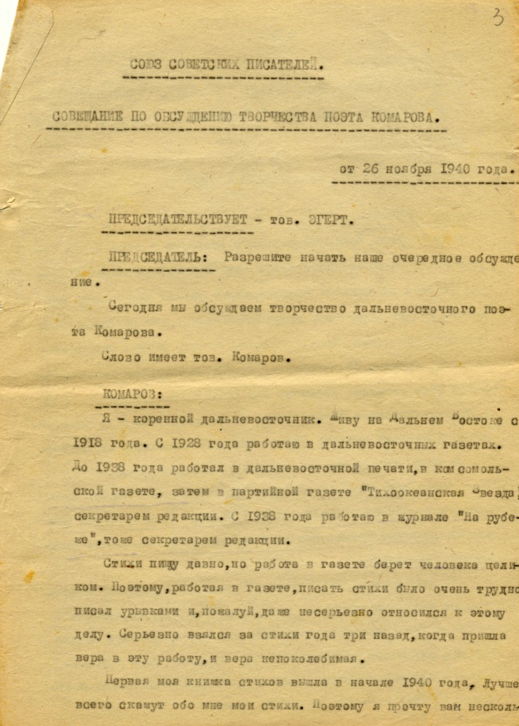
Председательствует тов. Эгерт.
ПРЕДСЕДАТЕЛЬ: Разрешите начать наше очередное обсуждение.
Сегодня мы обсуждаем творчество дальневосточного поэта Комарова.
Слово имеет тов. Комаров.
КОМАРОВ:
Я – коренной дальневосточник. Живу на Дальнем Востоке с 1918 года. С 1928 года работаю в дальневосточных газетах. До 1938 года работал в дальневосточной печати, в комсомольской газете, затем в партийной газете «Тихоокеанская звезда», секретарём редакции. С 1938 года работаю в журнале «На рубеже» тоже секретарём редакции.
Стихи пишу давно, но работа в редакции берёт человека целиком. Поэтому, работая в газете писать стихи было очень трудно, писал урывками и, пожалуй, даже не серьёзно относился к этому делу. Серьёзно взялся за стихи года три назад, когда пришла вера в эту работу, и вера непоколебимая.
Первая моя книга стихов вышла в начале 1940 года. Лучше всего обо мне скажут мои стихи. Поэтому прочту вам несколько стихотворений.
НАЗАД
ВПЕРЁД
НА ГЛАВНУЮ

Slide 28
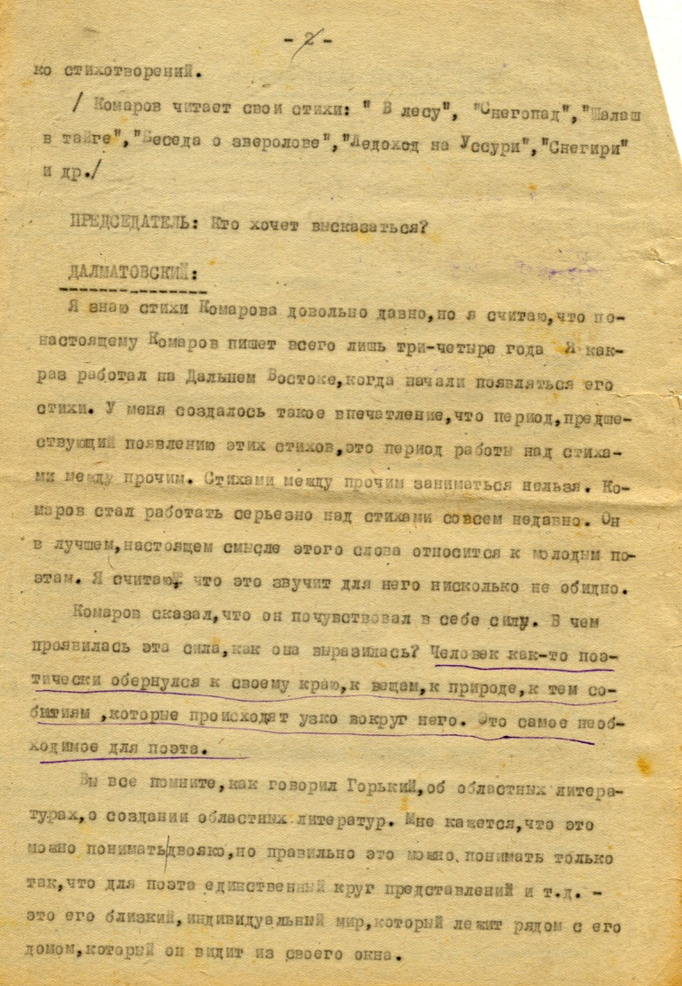
/Комаров читает свои стихи: «В лесу», «Снегопад», «Шалаш в тайге», «Беседа о зверолове», «Ледоход на Уссури», «Снегири» и др./
ПРЕДСЕДАТЕЛЬ: кто хочет высказаться?
ДАЛМАТОВСКИЙ:
Я знаю стихи Комарова довольно давно, но я считаю, что по-настоящему Комаров пишет всего лишь три-четыре года. Я как раз работал на Дальнем Востоке, когда начали появляться его стихи. У меня создалось такое впечатление, что период, предшествующий появлению этих стихов, это период работы над стихами между прочим. Стихами между прочим заниматься нельзя. Комаров стал серьёзно работать над стихами совсем недавно. Он в лучшем, настоящем смысле этого слова относится к молодым поэтам. Я считаю, что это звучит для него нисколько не обидно.
НАЗАД
ВПЕРЁД
НА ГЛАВНУЮ

Slide 29
Комаров сказал, что он почувствовал в себе силу. В чём проявилась эта сила, как она выразилась? Человек как-то поэтически обернулся к своему краю, к вещам, к природе, к тем событиям, которые происходят узко вокруг него. Это самое необходимое для поэта.
Вы все помните, как говорил Горький, об областных литературах, о создании областных литератур. Мне кажется, что это можно понимать двояко, но правильно это можно понимать только так, что для поэта единственный круг представлений и т.д. – это его близкий, индивидуальный мир, который лежит рядом с его домом, который он видит из своего окна.
НАЗАД
ВПЕРЁД
НА ГЛАВНУЮ

Slide 30
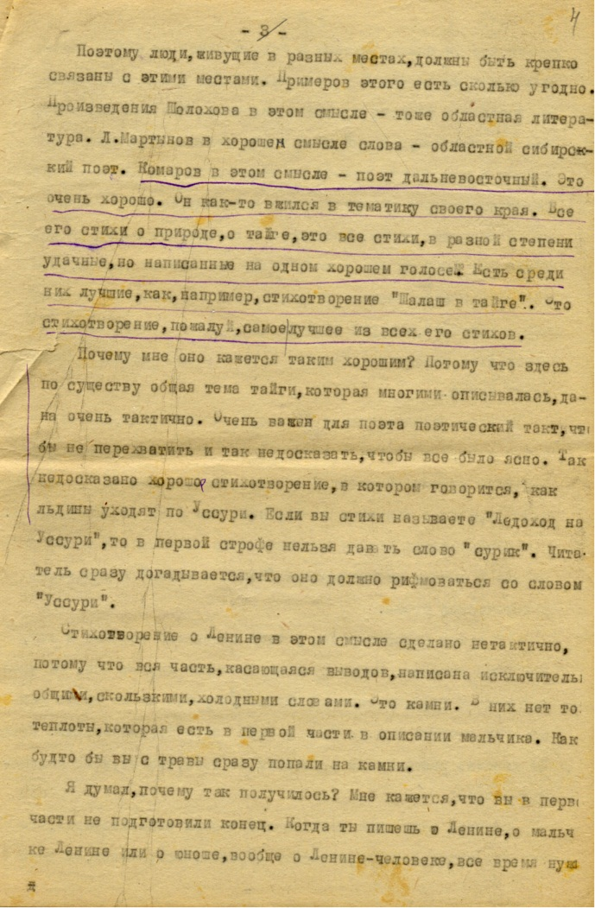
Поэтому люди, живущие в разных местах, должны быть крепко связаны с этими местами. Примеров этого есть сколько угодно. Произведения Шолохова в этом смысле – тоже областная литература. Л. Мартынов в хорошем смысле слова – областной сибирский поэт. Комаров в этом смысле – поэт дальневосточный. Это очень хорошо. Он как-то вжился в тематику своего края. Все его стихи о природе, о тайге, это все стихи в разной степени удачные, но написанные на одном хорошем голосе. Есть среди их лучшие, как, например, стихотворение «Шалаш в тайге». Это стихотворение, пожалуй, самое лучшее из его стихов.
Почему мне оно кажется таким хорошим? Потому что здесь по существу общая тема тайги, которая многими описывалась, да не очень тактично. Очень важен для поэта поэтический такт, чтобы не перехватить и так недосказать, чтобы все было ясно. Так недосказано хорошо стихотворение, в котором говорится, как льдины уходят по Уссури. Если вы стихи называете «Ледоход на Уссури», то в первой строфе нельзя давать слово «сурик». Читатель сразу догадывается, что оно должно рифмоваться со словом «Уссури».
НАЗАД
ВПЕРЁД
НА ГЛАВНУЮ

Slide 31
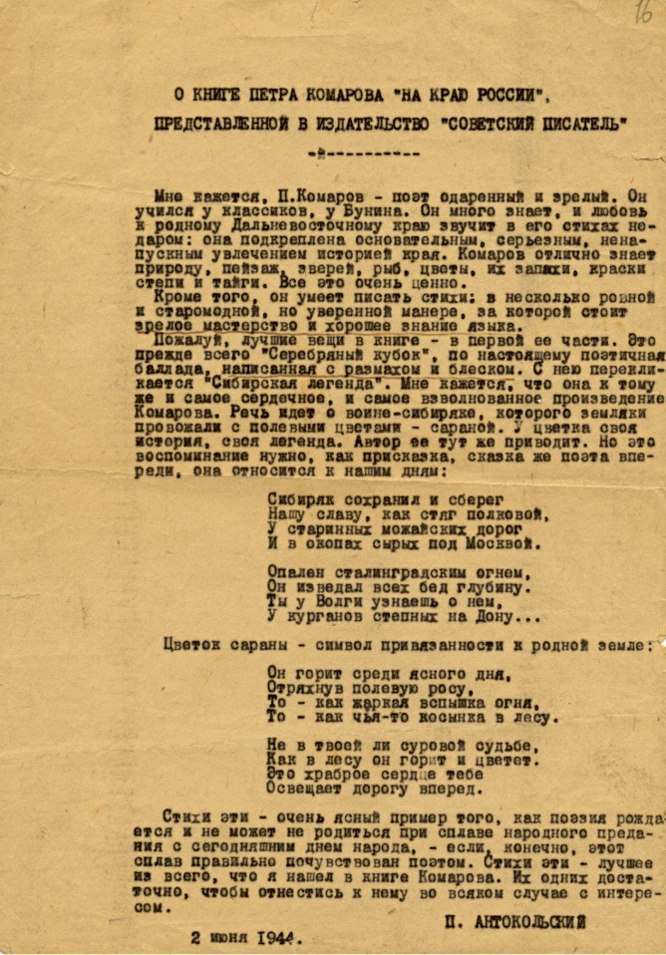
О КНИГЕ ПЕТРА КОМАРОВА «НА КРАЮ РОССИИ»,
ПРЕДСТАВЛЕННОЙ В ИЗДАТЕЛЬСТВО «СОВЕТСКИЙ ПИСАТЕЛЬ»
Мне кажется, П. Комаров – поэт одаренный и зрелый. Он учился у классиков, у Бунина. Он много знает, и любовь к родному Дальневосточному краю звучит в его стихах не даром: она подкреплена основательным, серьезным, не напускным увлечением истории края. Комаров отлично знает природу, пейзаж, зверей, рыб, цветы. Их запахи, краски степи и тайги. Все это очень ценно.
Кроме того, он умеет писать стихи: в несколько ровной и старомодной, но уверенной манере, за которой стоит зрелое мастерство и хорошее знание языка. Пожалуй, лучшие вещи в книге – в первой ее части. Это прежде всего «Серебряный кубок», по-настоящему поэтичная баллада, написанная с размахом и блеском. С нею перекликается «Сибирская легенда». Мне кажется, что она к тому же и самое сердечное, и самое взволнованное произведение Комарова.
НАЗАД
ВПЕРЁД
НА ГЛАВНУЮ

Slide 32
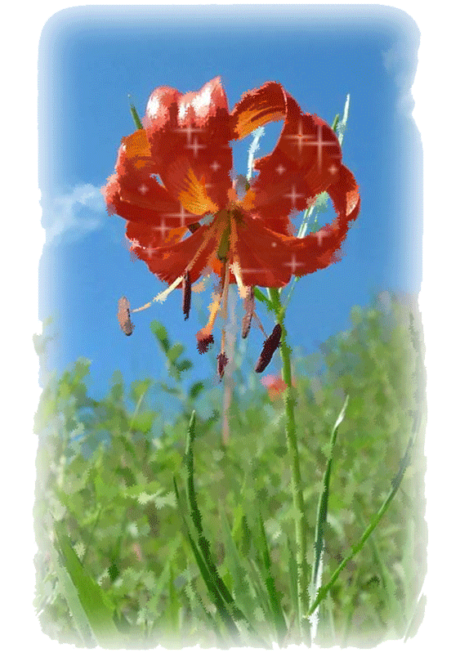
Речь идет о воине-сибиряке, которого земляки провожали с полевыми цветами – сараной. У цветка своя история, своя легенда. Автор ее тут же приводит. Но это воспоминание нужно как присказка, сказке же поэта впереди, она относится к нашим дням:
Сибиряк сохранил и сберег
Нашу славу, как стяг полковой,
У старинных можайских дорог
И в окопах сырых под Москвой.
Опален сталинградским огнем,
Он изведал всех бед глубину.
Ты у Волги узнаешь о нем,
У курганов степных на Дону…
Цветок сараны – символ
привязанности к родной земле:
НАЗАД
ВПЕРЁД
НА ГЛАВНУЮ

Slide 33
Он горит среди ясного дня,
Отряхнув полевую росу,
То – как жаркая вспышка огня,
То – как чья-то косынка в лесу.
Не в твоей ли суровой судьбе,
Как в лесу он горит и цветет.
Это храброе сердце тебе
Освещает дорогу вперед.
Стихи эти – очень ясный пример того, как поэзия рождается и не может не родится при сплаве народного предания с сегодняшним днем народа, - если, конечно, этот сплав правильно почувствован поэтом. Стихи эти – лучшее из всего, что я нашел в книге Комарова. Их одних достаточно, чтобы отнестись к нему, во всяком случае, с интересом.
П. АНТОКОЛЬСКИЙ
2 июня 1944 г.
НАЗАД
НА ГЛАВНУЮ

Slide 34
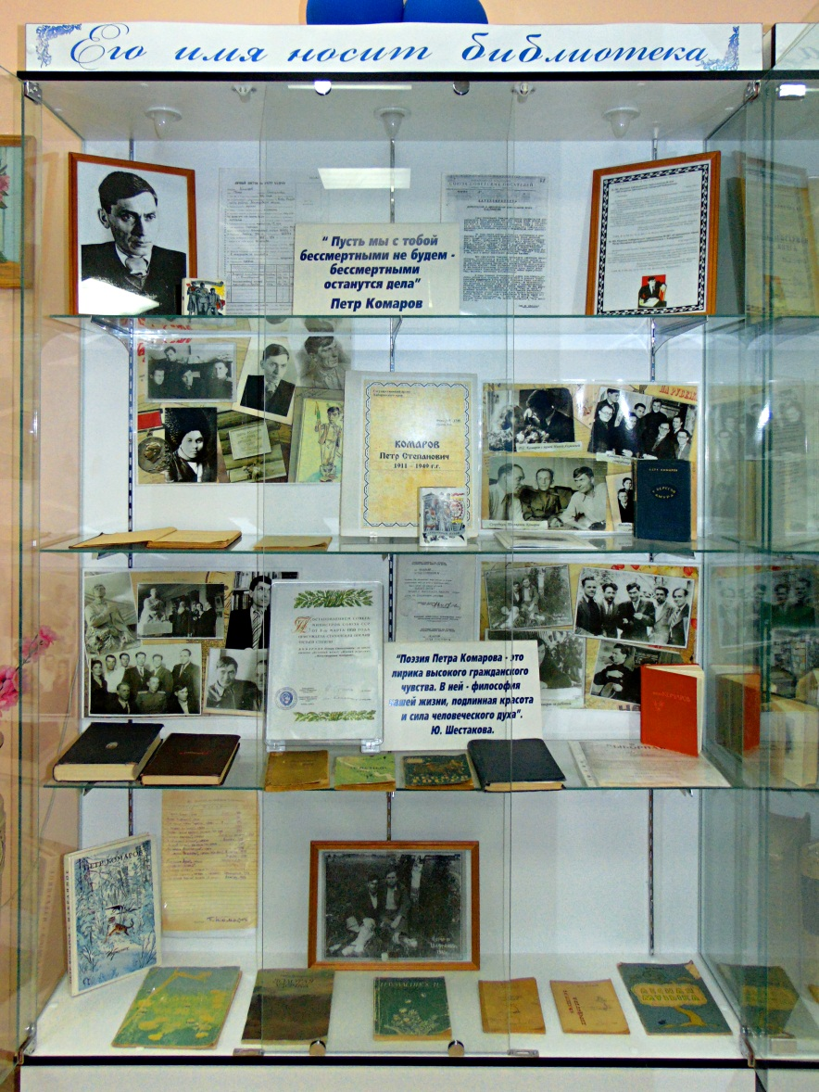
Экспозиция, посвященная жизни
и творчеству
П.С. Комарова в музее
Центральной городской библиотеки
им. П. Комарова
ВПЕРЁД
НА ГЛАВНУЮ

Slide 35
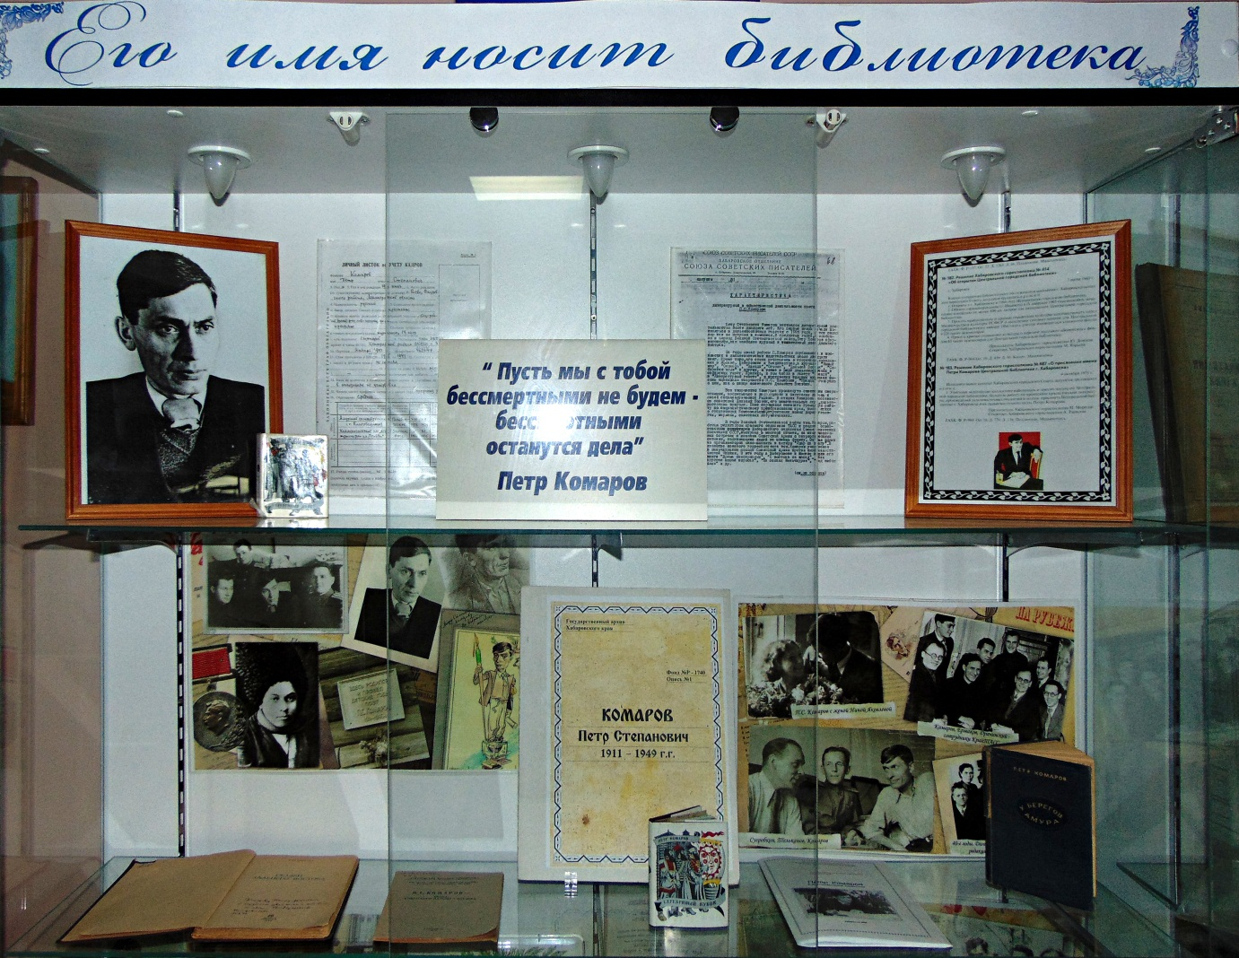
НАЗАД
ВПЕРЁД
НА ГЛАВНУЮ

Slide 36
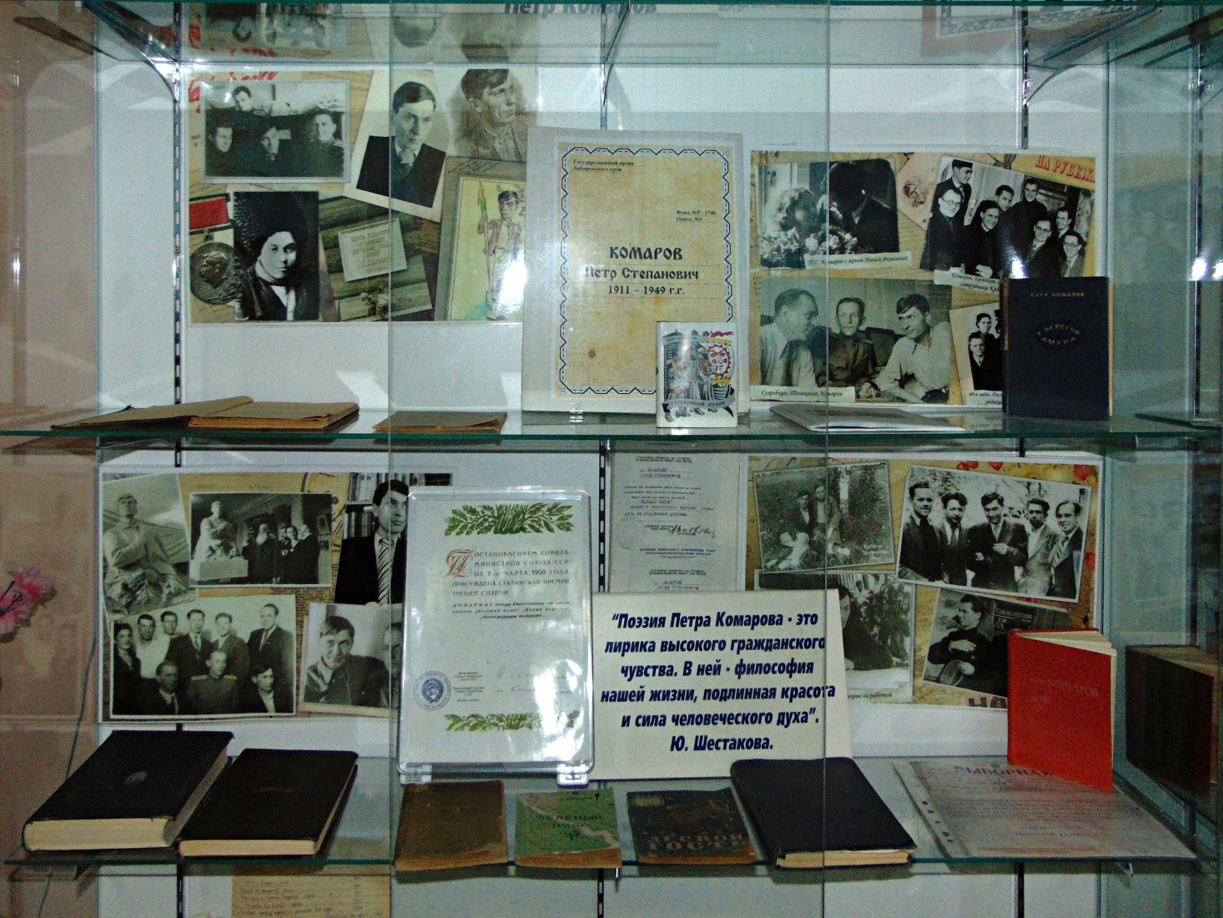
НАЗАД
ВПЕРЁД
НА ГЛАВНУЮ

Slide 37
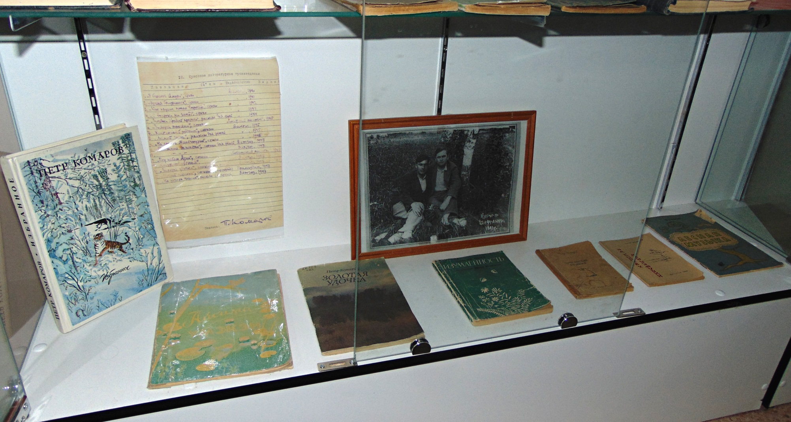
НАЗАД
ВПЕРЁД
НА ГЛАВНУЮ

Slide 38


Книга, подаренная П. Комарову писателем В. Кучерявенко
НАЗАД
ВПЕРЁД
НА ГЛАВНУЮ

Slide 39

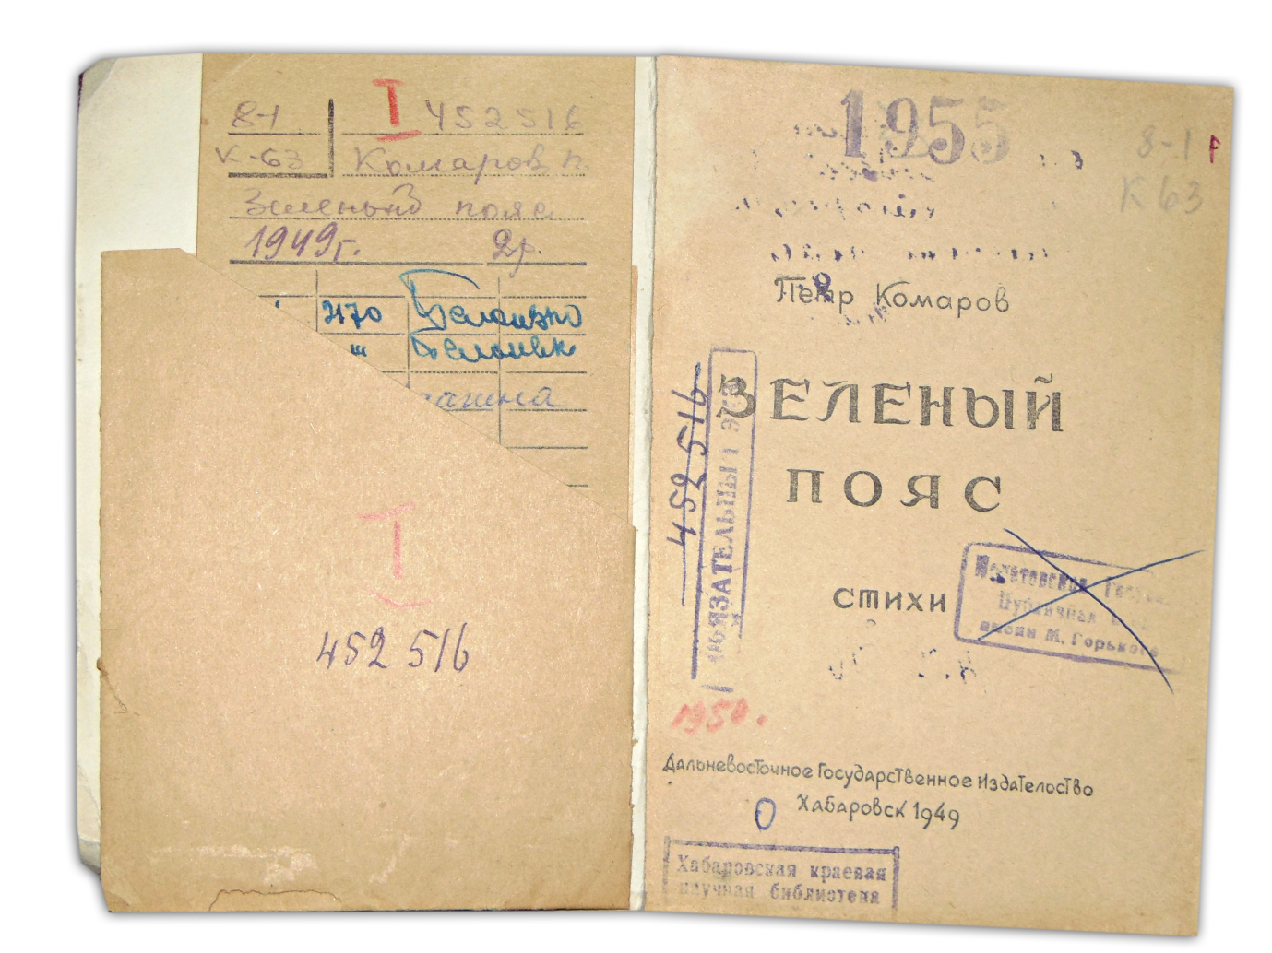
Прижизенные издания стихов П.С. Комарова
НАЗАД
ВПЕРЁД
НА ГЛАВНУЮ

Slide 40

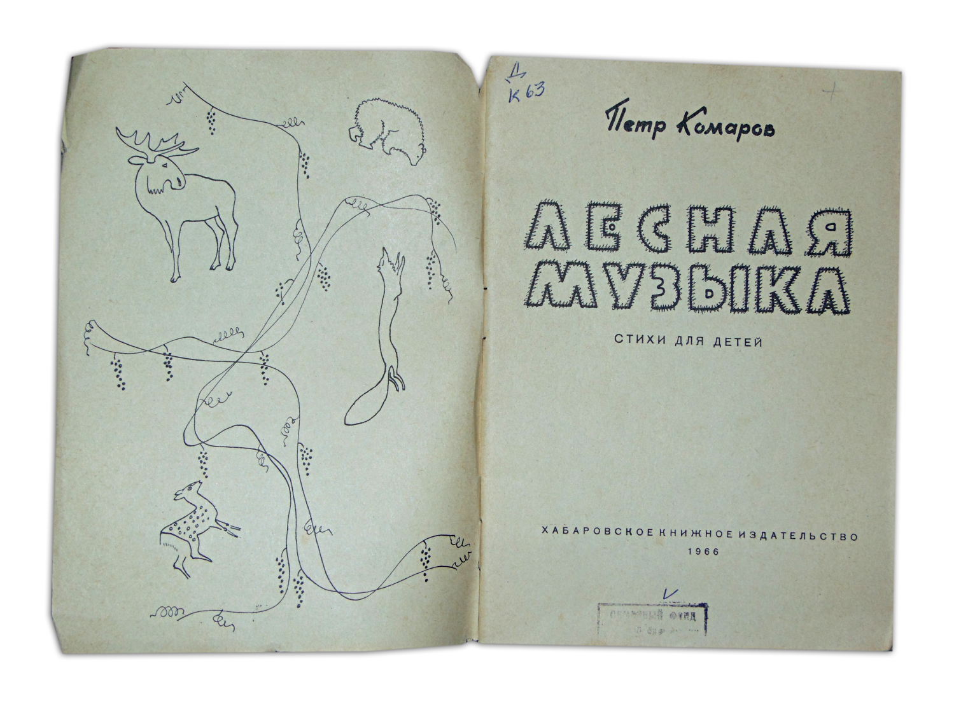
НАЗАД
ВПЕРЁД
НА ГЛАВНУЮ

Slide 41

Книга сказок П.С. Комарова на нанайском языке
НАЗАД
ВПЕРЁД
НА ГЛАВНУЮ

Slide 42

Петра Степановича Комарова называют певцом дальневосточной природы. Поэт очень любил нашу тайгу и ее обитателей, любил наш величавый Амур и его многочисленные протоки, любил посидеть с удочкой на берегу… Об этом он написал много прекрасных стихов, а для детей создал короткие рассказы об амурских рыбах. Писал он их по своим впечатлениям и наблюдениям сорок лет назад, и, безусловно, сейчас на Амуре в известной мере изменились и способы лова, и количество речных обитателей. Однако рассказы эти и поныне имеют большую познавательную ценность.
НАЗАД
НА ГЛАВНУЮ

